Slide 1
机器学习
李成龙 安徽大学人工智能学院

Slide 2
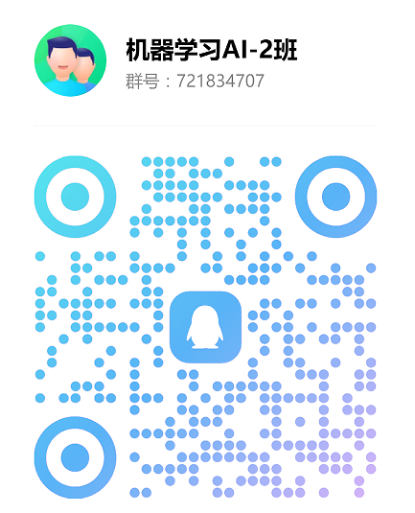
课程QQ群（交流、答疑）
考核方式：期末考试（50%）+平时成绩（50%）
平时成绩：表现（10%）+作业（20%）+期中考试/测试（20%）

Slide 3
内容安排
什么是机器学习
机器如何学习
如何让机器学习的更好
为什么机器能学习

Slide 4
内容安排
什么是机器学习
机器学习的发展历史与背景
机器学习的基本概念
模型评估与性能度量

Slide 5
内容安排
机器如何学习
有监督学习
线性模型
决策树
神经网络与深度学习
支持向量机
贝叶斯分类器
集成学习
无监督学习
聚类
降维
强化学习

Slide 6
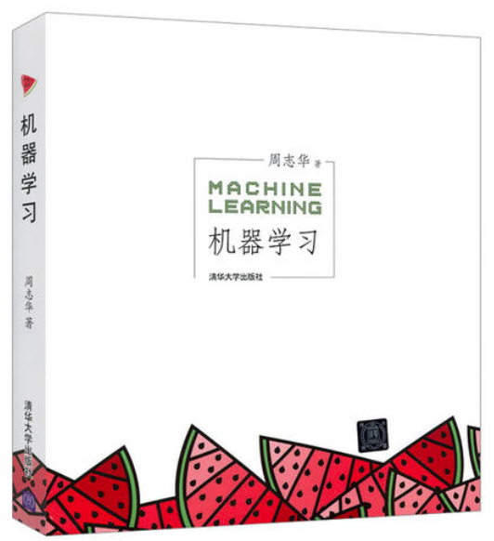
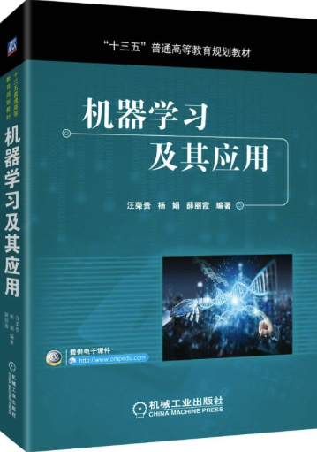
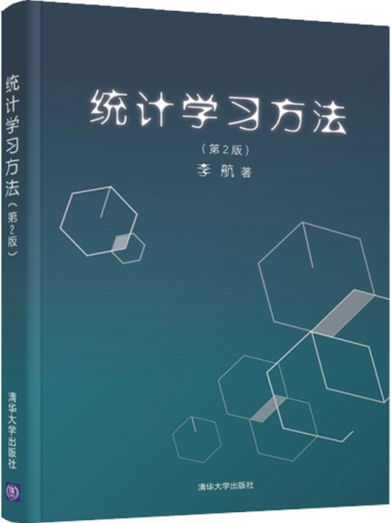
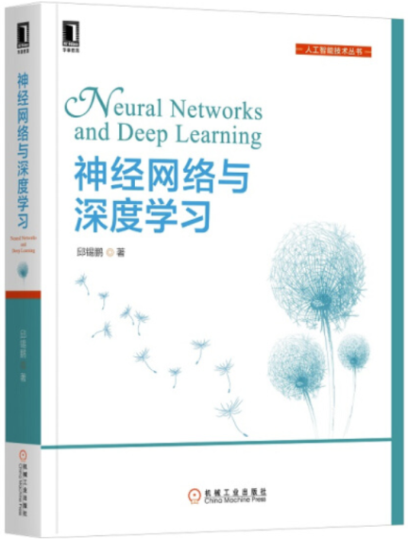
参考教材

Slide 7
其他参考资料
Slides from Bolei Zhou, MIT
Slides from Kaiming He, Facebook
Slides from 王文中, 安徽大学

